Slide 1
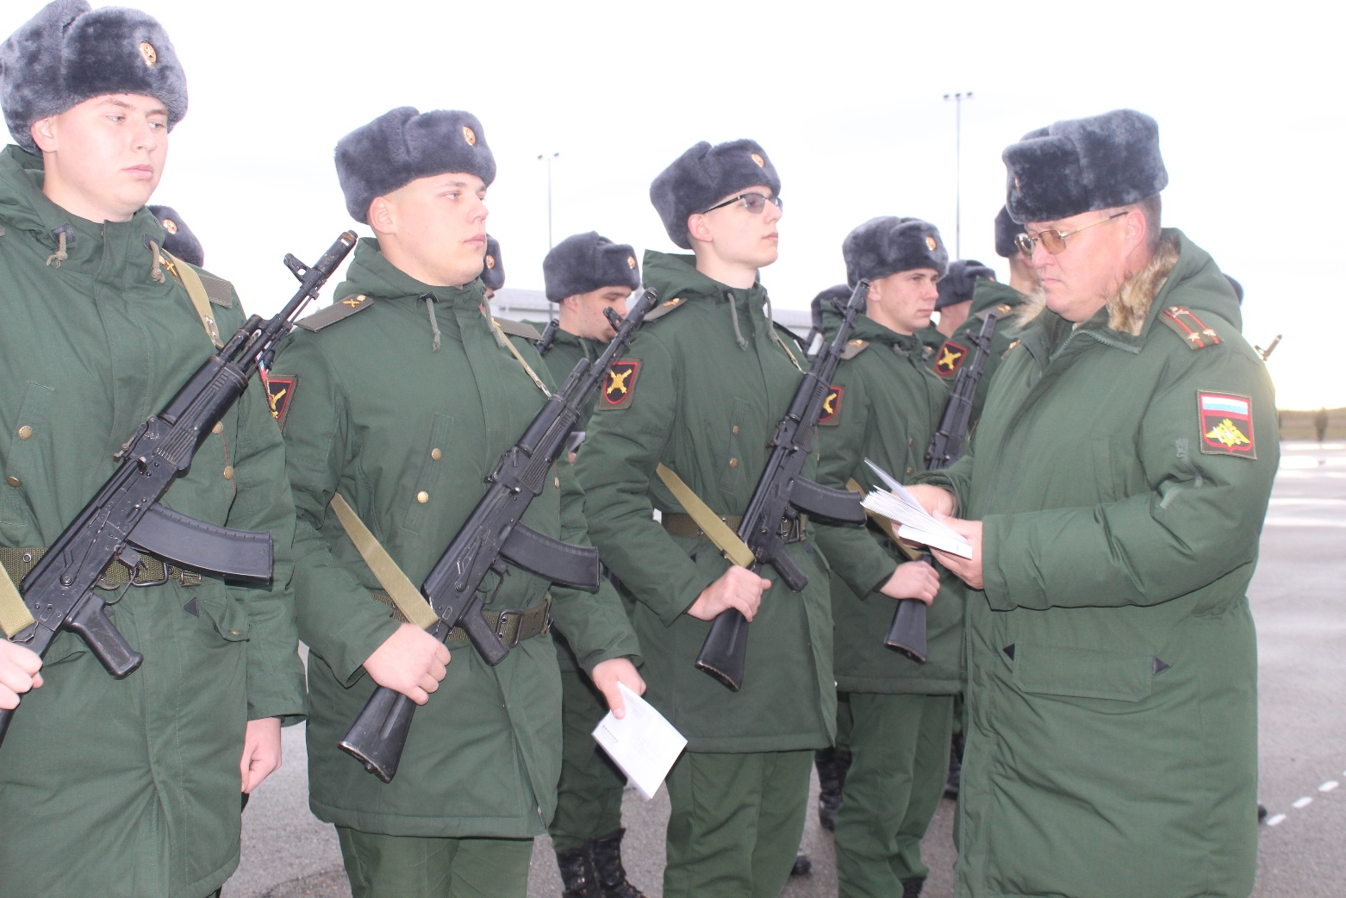
Наш проект «Письмо солдату»
Автор:
Сергиенко Татьяна Александровна
Педагог дополнительного образования высшей квалификационной категории, руководитель детского объединения «Юный корреспондент»
МАНУ ДО Дом художественного творчества детей
Корреспондент газеты «Кореновские вести»
МО Кореновский район
2022 год

Slide 2
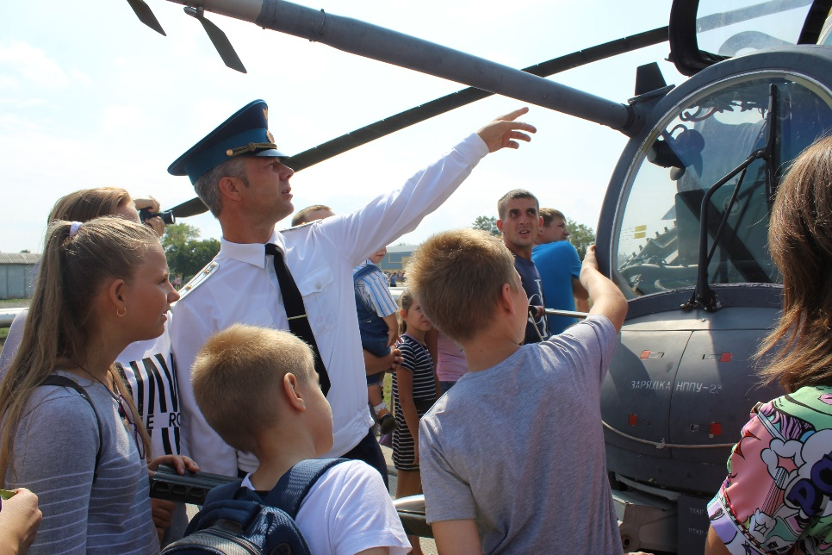
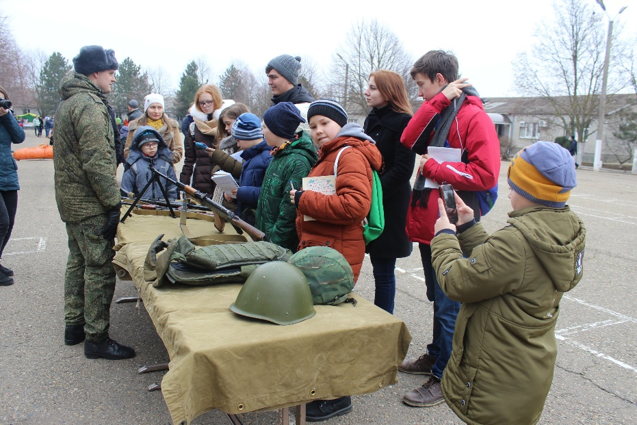
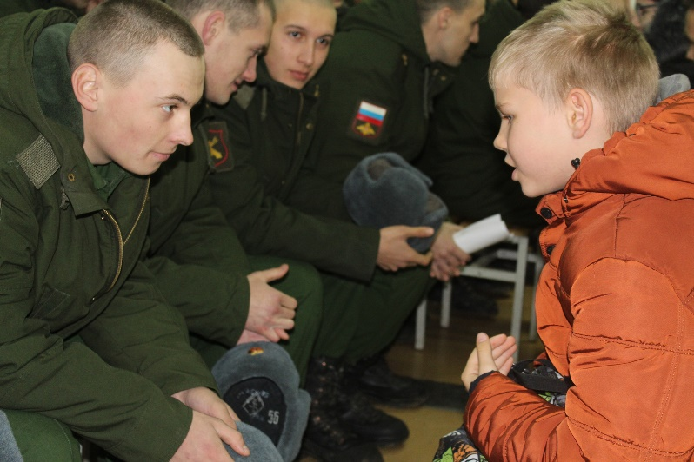
Начало начал…
Еще в декабре 2018 года мы начали работу в проекте «Письмо солдату». Юнкоры побывали на экскурсиях в войсковых частях Кореновского местного гарнизона у ракетчиков и зенитчиков, топографов и вертолетчиков…
Первые письма юнкоры написали ракетчикам, и с тех пор продолжается наша дружба.

Slide 3
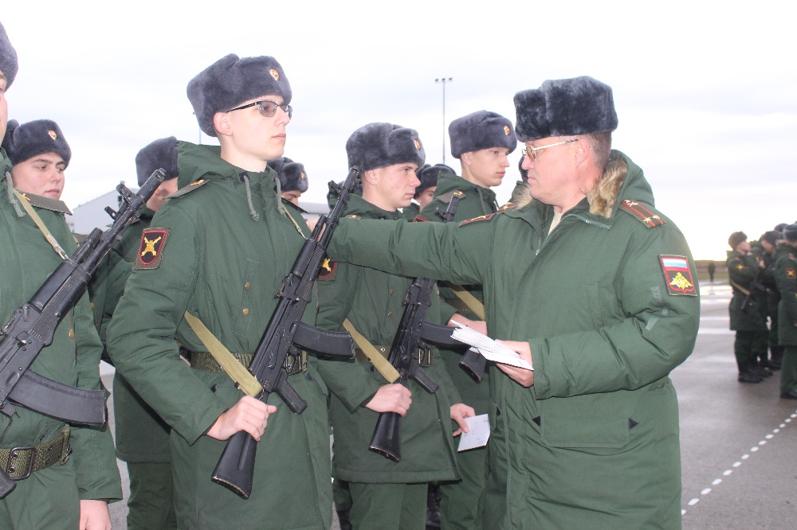
Здравствуй, дорогой солдат..
Вручение солдатам писем юнкоров
Особенно активно наш проект продолжил свою работу с осени 2021 года.
По договоренности с начальником Кореновского местного гарнизона мы написали письма солдатам по призыву, принимающим Присягу.
В день принятия Присяги на торжественном построении в воинских частях каждому солдату было вручено письмо от кореновского юнкора.

Slide 4
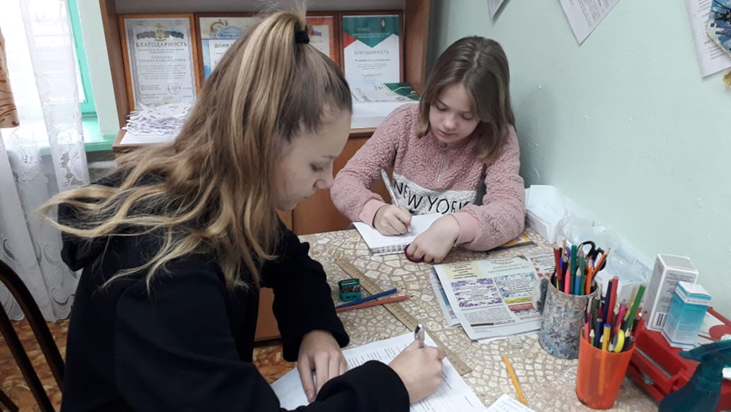
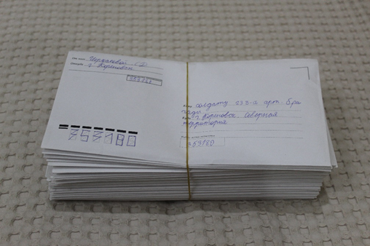
Расскажи мне о себе…
Всего в ноябре – декабре прошлого года и в начале января нынешнего юнкорами, было написано около 400 писем.
Обращаясь в воинских частях гарнизона на торжественном построении в день принятия Присяги к солдатам, я всегда говорила о том, что эти письма написаны не под диктовку, а от сердца, и ребята ждут ответа.

Slide 5
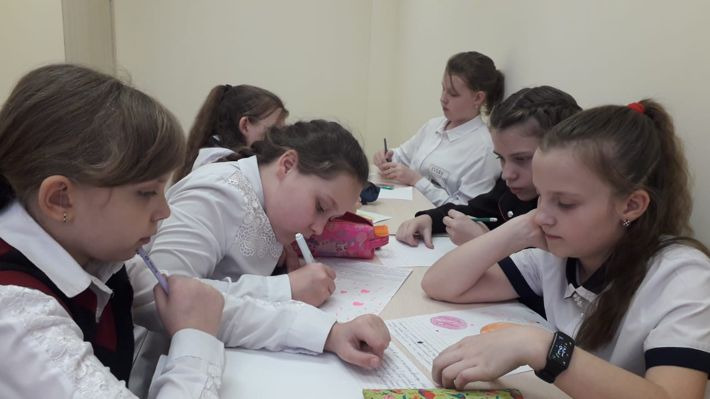
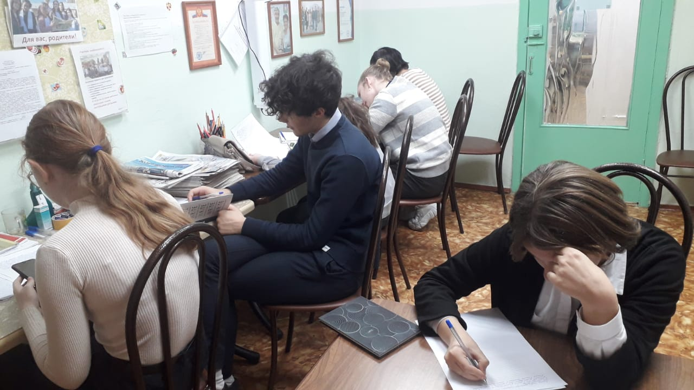
Вам письмо!
Юнкоры были очень тронуты, когда из воинских частей нам стали приходить ответы от солдат. Эти письма передавали заместители командиров подразделений.
Солдаты рассказывали о себе, как идет служба, и о том, кто их ждет дома.
Многие юнкоры получили более десятка ответных писем, и переписка активно продолжается.

Slide 6
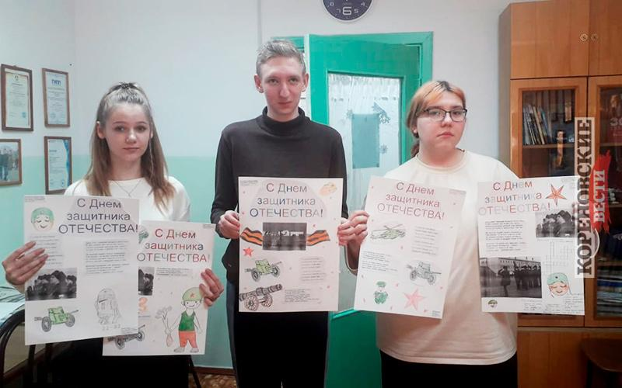
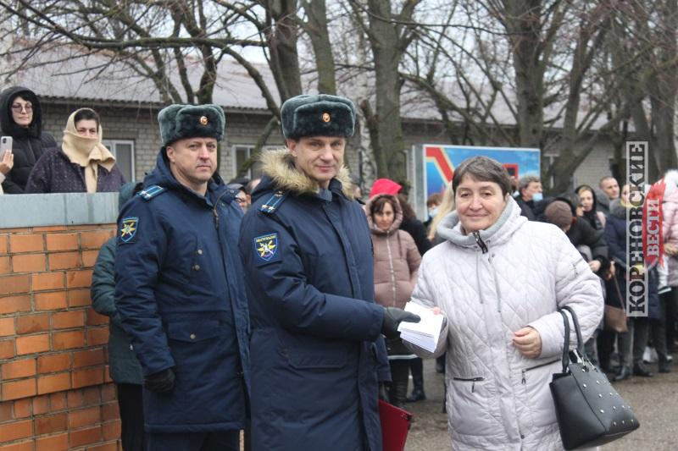
С праздником, друзья!
Юные корреспонденты не забывают порадовать своих друзей в праздничные дни.
В декабре для солдат юнкоры изготовили и передали в воинские части самодельные Новогодние открытки. В феврале -листовки и плакаты к Дню Защитника Отечества.

Slide 7
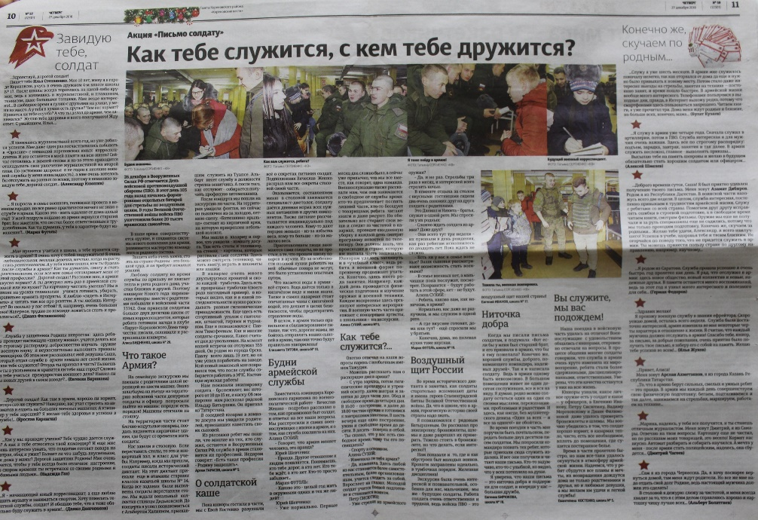
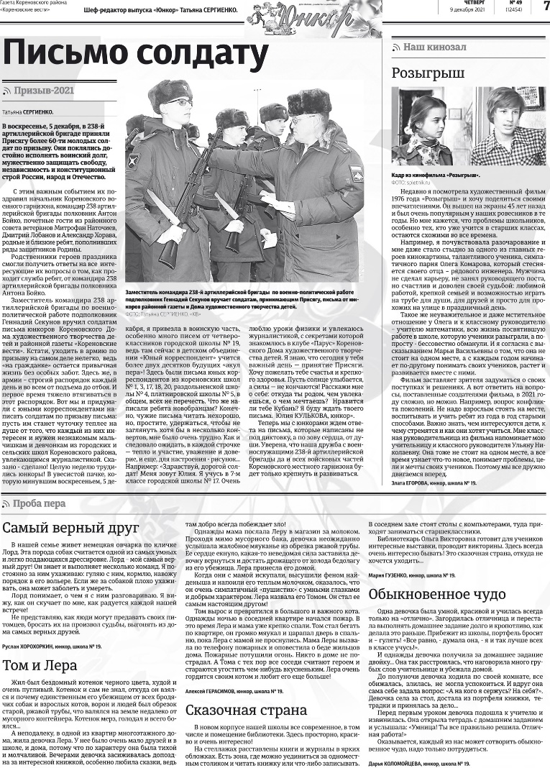
Публикации в СМИ
Многие материалы нашего проекта регулярно публикуются в районной общественно-политической газете «Кореновские вести», в соцсетях, в группе Вконтакте.

Slide 8
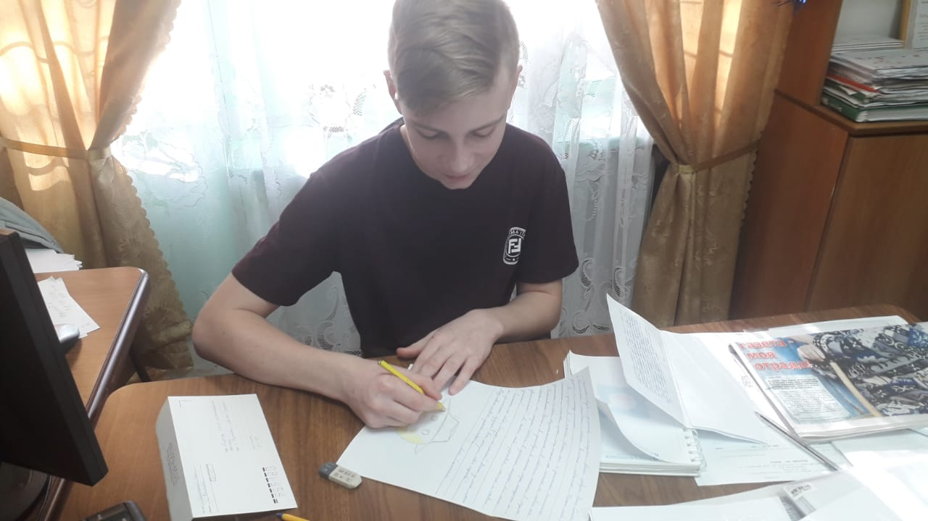
Использованные материалы
В презентации проекта «Письмо солдату» использованы материалы из архива детского объединения «Юный корреспондент» Дома художественного творчества детей МО Кореновский район и газеты «Кореновские вести»

